Slide 1
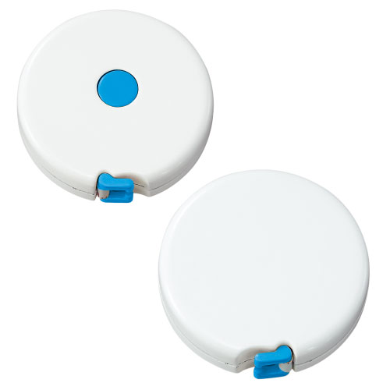
【提案書】
ラウンドメタボリメジャー
特徴
肥満の目安がひと目でわかるためダイエットには便利なラウンドメジャーです。男女それぞれ表と裏で使い分けられる点も高ポイント。名入れプリントも可能です。是非ご活用ください。
納期
納期スペース
仕様
素 材 ： ABS・グラスファイバー
サイズ ： Φ50×14mm
包 装 ： 箱入 箱サイズ/52×52×16mm
備 考 ： メジャー1.5m
お見積
お見積りスペース

